Slide 1
Здоровый образ жизни
E.Tisjaka
Kuldīgas Tehnoloģiju un tūrisma tehnikums
2023

Slide 2

Здоровый образ жизни
Каждый может вести «здоровый образ жизни» по-разному.
Здоровый образ жизни - это правильное понимание жизни, работы, отдыха, еды, физических упражнений и общения с людьми.

Slide 3
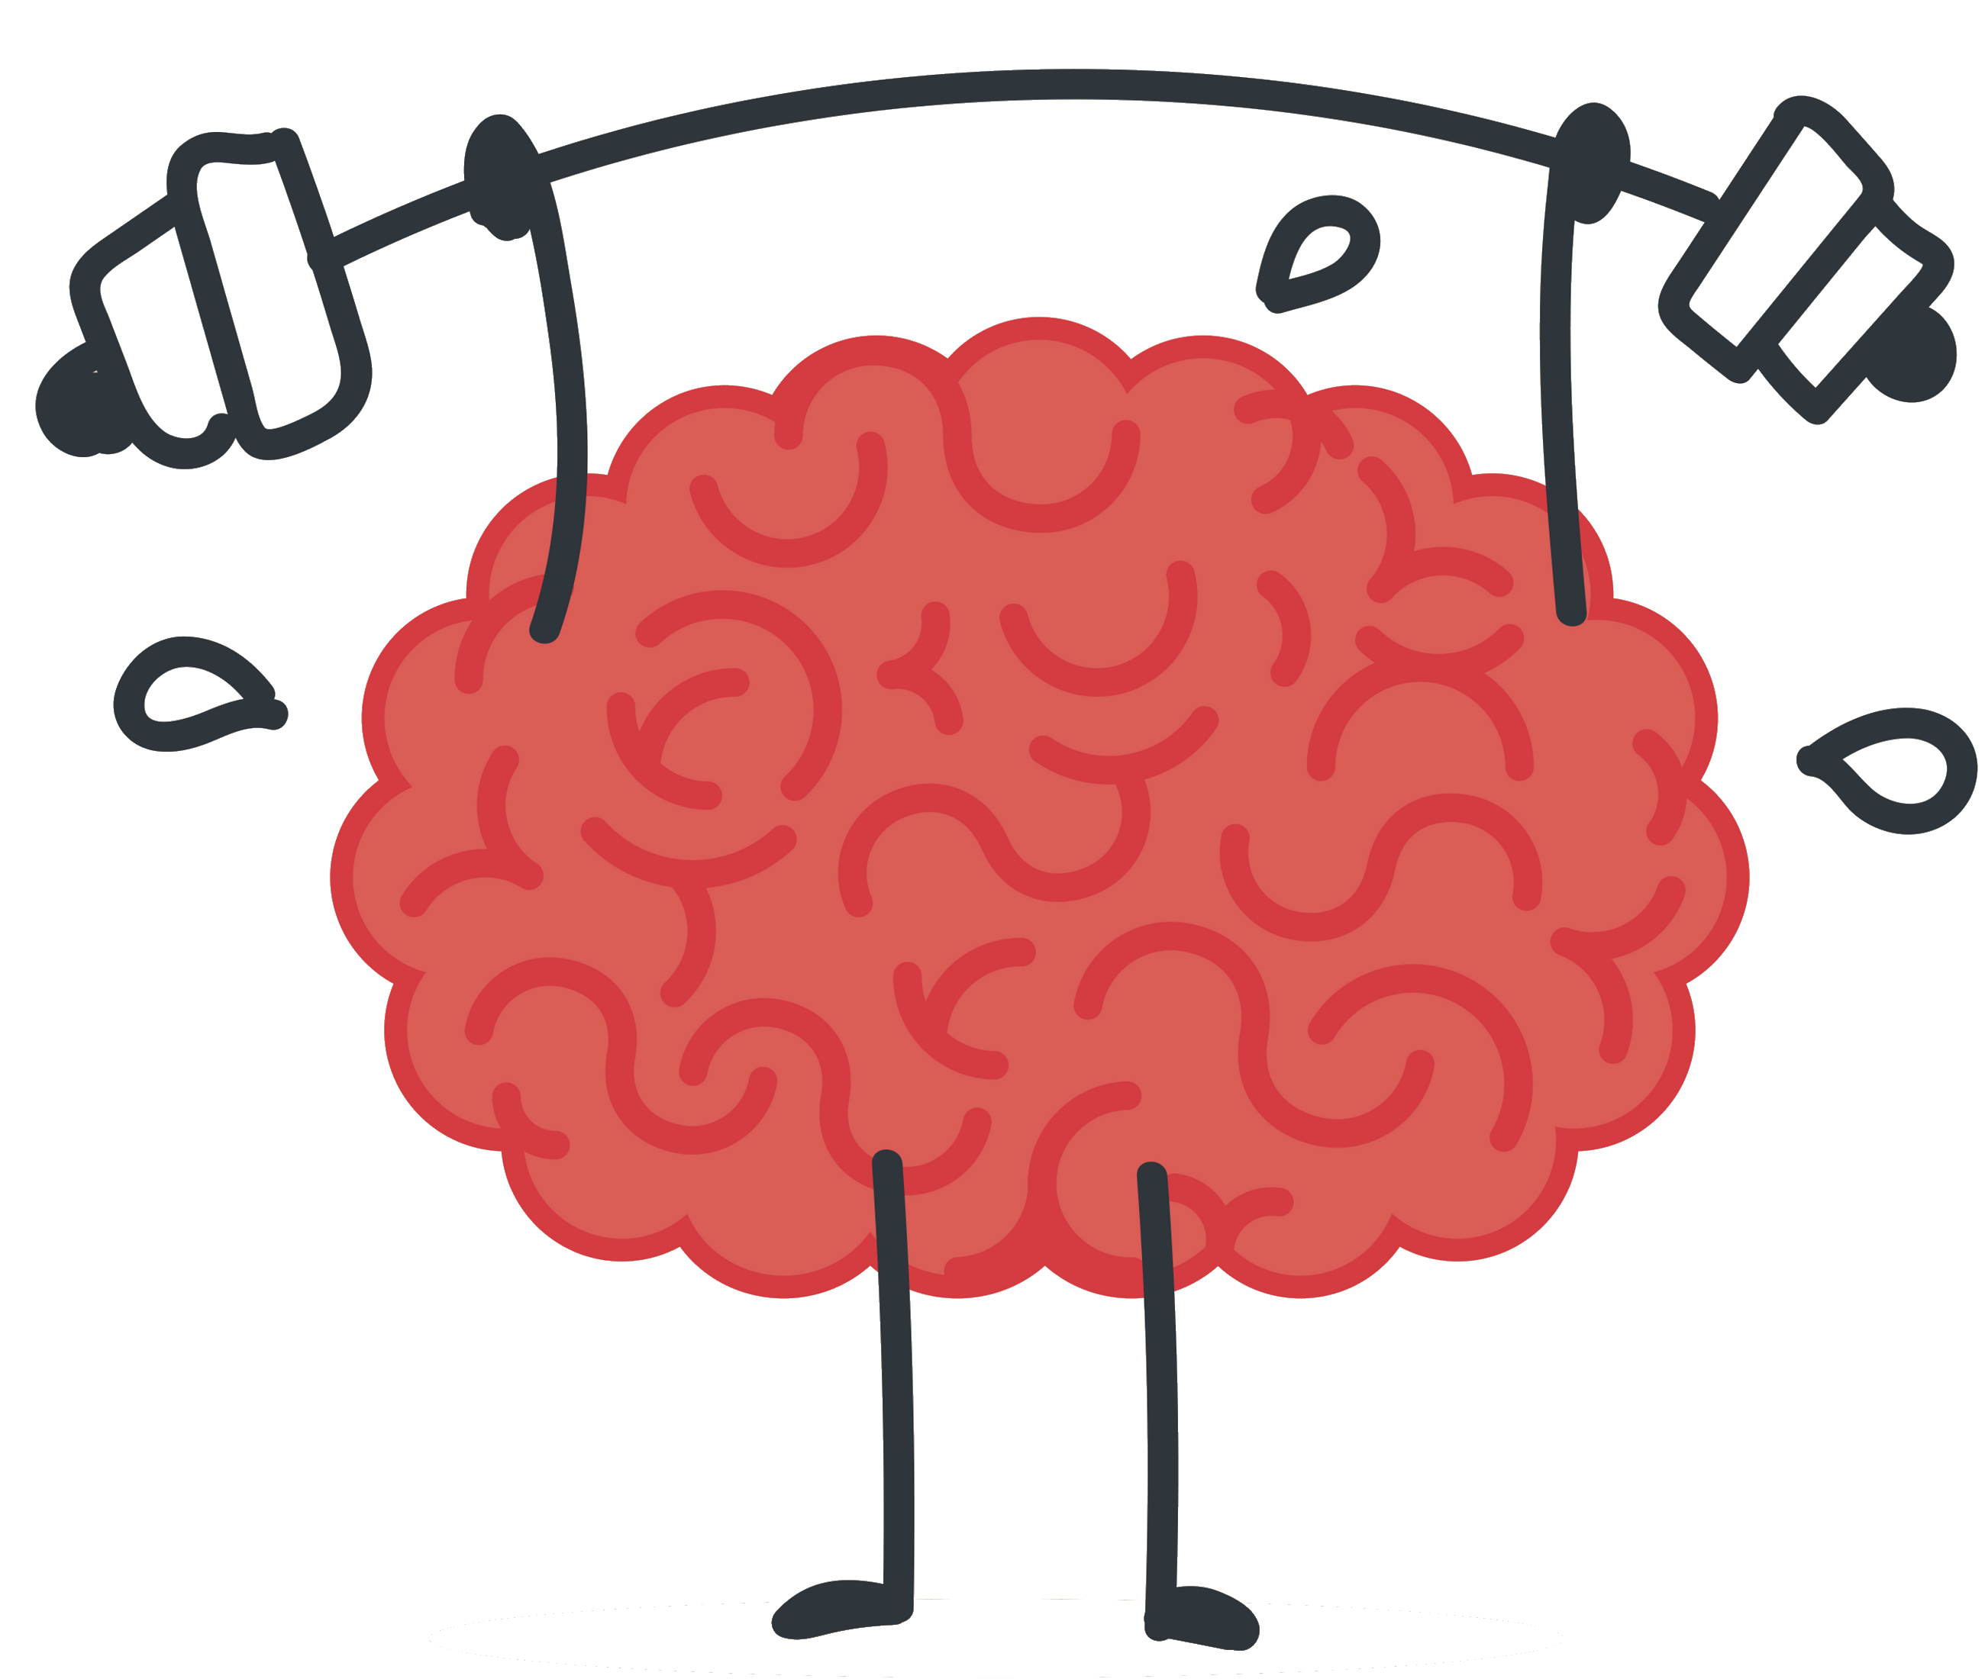



Здоровый образ жизни
хорошее эмоциональное состояние
сбалансированная диета
приятное хобби
быть на природе

Slide 4
Почему это важно?
 | Все действия человека начинаются с ума. Позитивные мысли побуждают к позитивным действиям.
 | Здоровое питание полезно для человеческого тела и ума. Если будет сбалансированное питание,будетбольше энергии.
 | Самое приятное то, что человек может делать то, что ему нравится. Заниматься хобби - это здорово.
 | На природе, человек может организовать свои мысли, наслаждаться природой и поправить здоровье.

Slide 5
Чтобы стать здоровым...
Проведите прогулки на свежем воздухе;
Читайте больше книг;
Отдохните, когда это необходимо;
Пейте достаточно воды каждый день;
Заботьтесь о своем теле;
Думайте больше хороших мыслей;

Slide 6

Важно помнить...
Здоровый образ жизни зависит от того, чем человек занимается каждый день.
И важно делать это для себя, а не для других.
Заботьтесь о своем теле, занимайтесь спортом, едите здоровo только для себя!

Slide 7
Спасибо за внимание!

